Slide 1
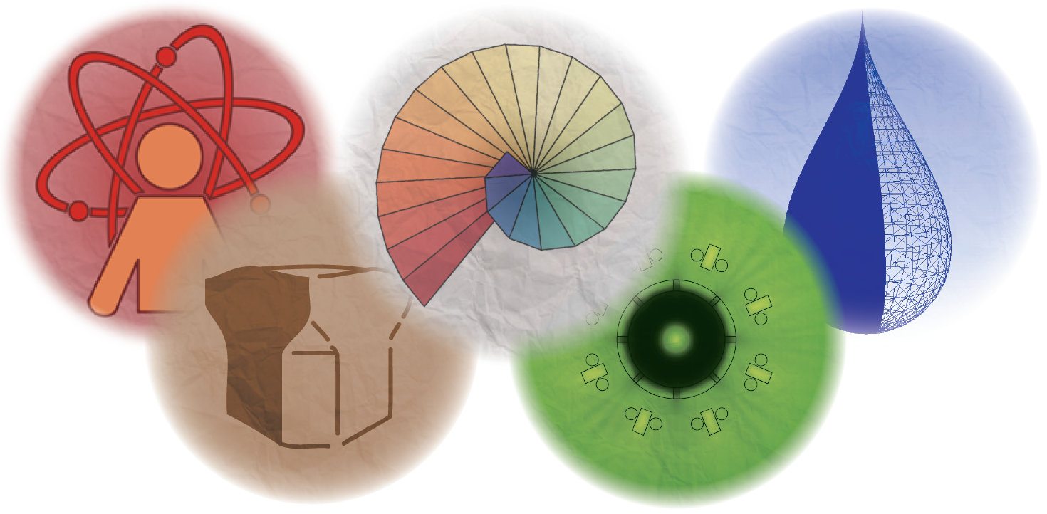
Naslov predstavitve
Ime in priimek
10 konferenca mladih jedrskih strokovnjakov Slovenije

